Slide 1
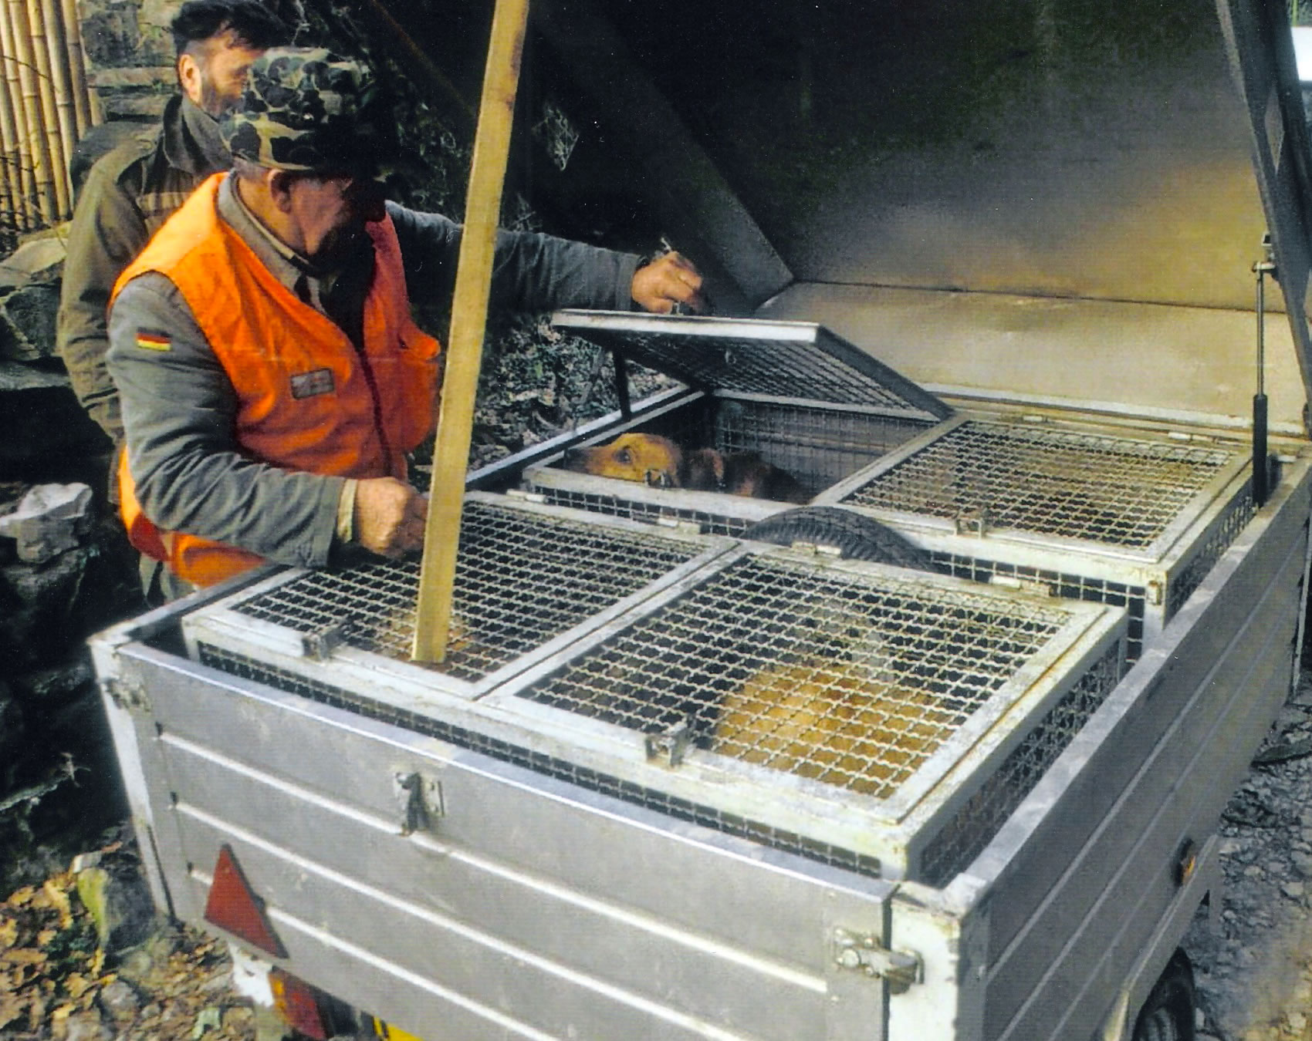
15.0
Norme di sicurezza per la caccia in battuta
Esci
Con la gentile collaborazione della squadra di caccia al cinghiale “La Fortezza”
Foto 15.1: Canaio | foto di Gaetano Riviello

Slide 2
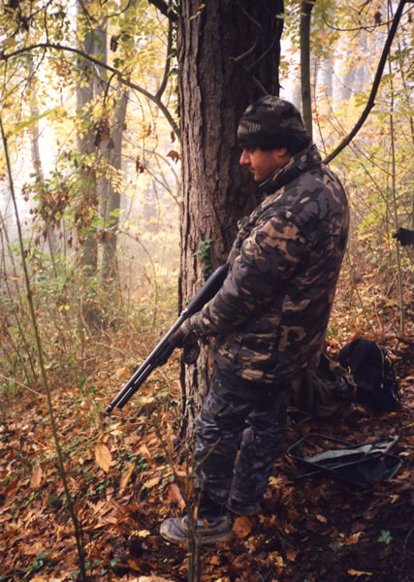
15.1
Norme di sicurezza per la caccia in battuta
Nella caccia in battuta si usano munizioni a palla, quindi la pericolosità è maggiore
Foto 15.2: Posta | foto di Foto di Jacopo Nappini

Slide 3
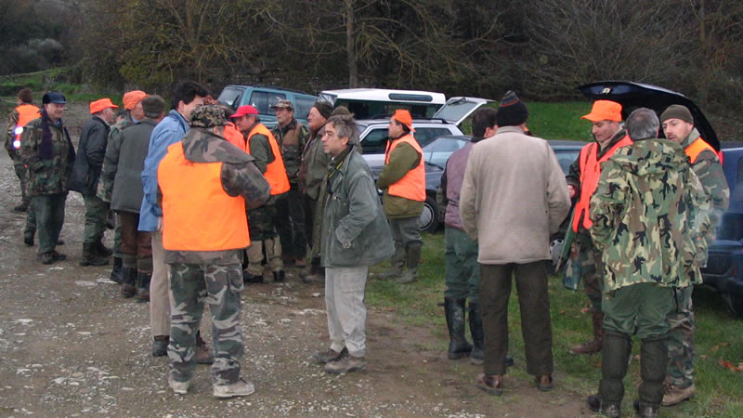
15.2
Norme di sicurezza per la caccia in battuta
Foto 15.3: Squadra prima di una battuta | foto di Gaetano Riviello
Inoltre si tratta di una caccia collettiva e, pertanto, se i componenti la squadra non rispettano determinate regole si è esposti a rischi elevati

Slide 4
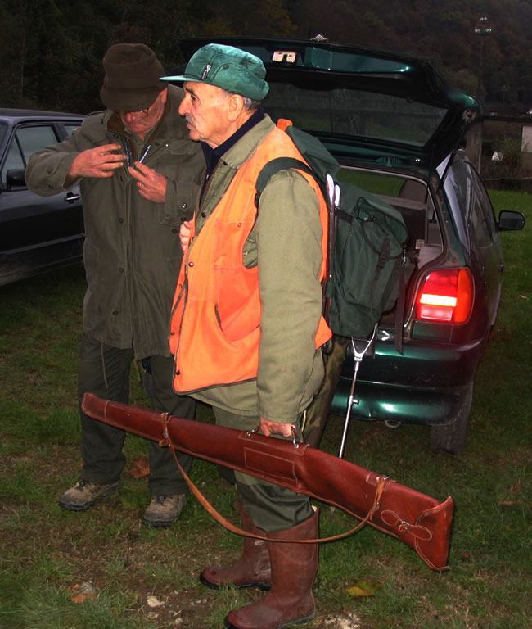
15.3
Norme di sicurezza per la caccia in battuta
Il cacciatore deve presentarsi nel luogo di ritrovo con il fucile scarico ed in custodia
Foto 15.4: Componente di una squadra | foto di Gaetano Riviello

Slide 5
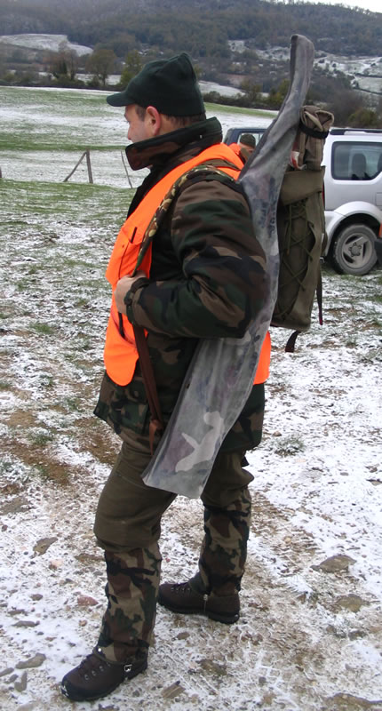
15.4
Norme di sicurezza per la caccia in battuta
Qualora i componenti di una squadra ritengano di andare alle poste senza i fucili in custodia, le armi devono essere aperte, per i basculanti, o con otturatore aperto e caricatore vuoto per i semiautomatici, siano questi a canna liscia o rigata
Foto 15.5: Componente di una squadra | foto di Gaetano Riviello

Slide 6
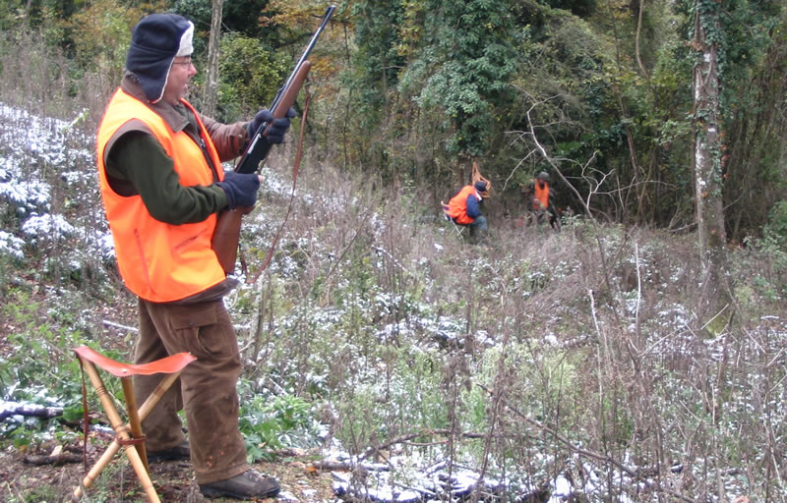
15.5
Norme di sicurezza per la caccia in battuta
Foto 15.6: Poste | foto di Gaetano Riviello
L’allineamento della disposizione delle poste non deve mai compiere angoli. Naturalmente sono ammesse deroghe se fra un cacciatore e l’altro vi sono dei terrapieni o dislivelli tali da costituire una sicura barriera fra una posta e l’altra

Slide 7

15.6
Norme di sicurezza per la caccia in battuta
90°
45°
Zona di divieto di sparo
Zona di divieto di sparo
Zona di divieto di sparo
Zona di divieto di sparo
Posta
Posta
Posta
Arrivati in prossimità della posta, il responsabile della braccata deve indicare il campo di tiro, che non deve superare i 90° anteriori o posteriori. Questo per sparare frontalmente ed evitare tiri trasversali

Slide 8
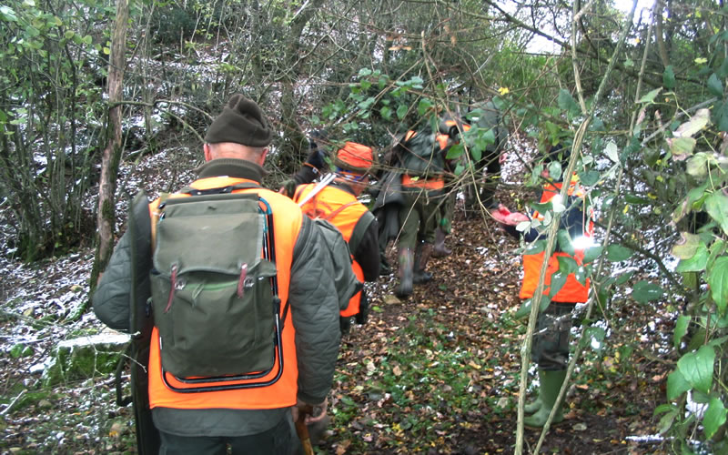
15.7
Norme di sicurezza per la caccia in battuta
Foto 15.7: Poste | foto di Gaetano Riviello
L’arma può essere caricata solo dopo l’assegnazione della posta e dopo il passaggio di tutto il gruppo di cacciatori che si recano alle poste successive. Prima di caricare, controllare che le canne siano libere

Slide 9
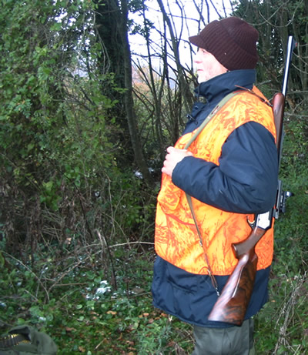
15.8
Norme di sicurezza per la caccia in battuta
Dopo l’inizio della battuta, il fucile va tenuto in mano con la bocca rivolta verso l’alto o verso il basso, mai di traverso, sulle ginocchia o appoggiato sul braccio. Se dovesse essere tenuto a spalla, controllare precedentemente cinghia e magliette di aggancio
Foto 15.8: Posta | foto di Gaetano Riviello

Slide 10
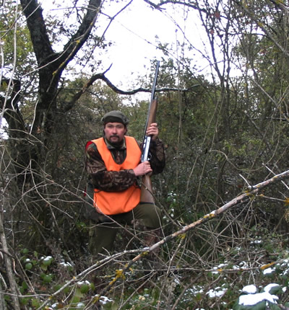
15.9
Norme di sicurezza per la caccia in battuta
Non muoversi per nessuna ragione dalla posta assegnata prima della fine della battuta. In caso di estrema necessità, avvisare le tre poste di destra e di sinistra
Foto 15.9: Posta | foto di Gaetano Riviello

Slide 11
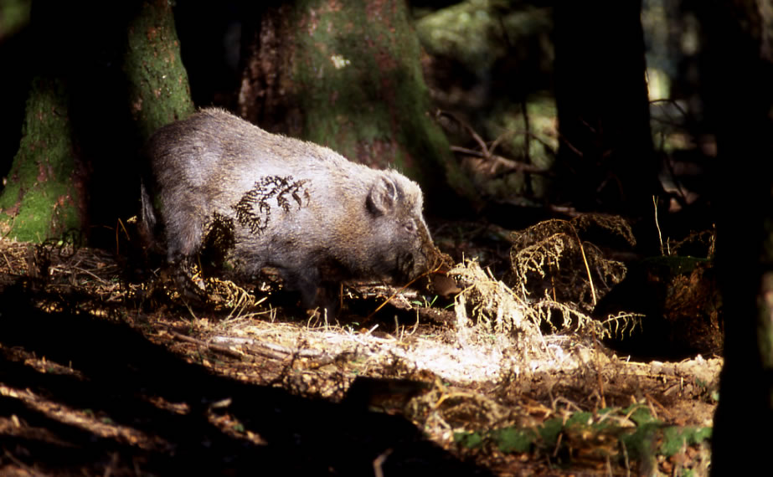
15.10
Norme di sicurezza per la caccia in battuta
Foto 15.10: Cinghiale | foto di Marco Novelli
Sparare solo dopo aver mirato il selvatico. Evitare di sparare a sagome non bene identificate, anche se in un primo momento avevamo visto il cinghiale

Slide 12
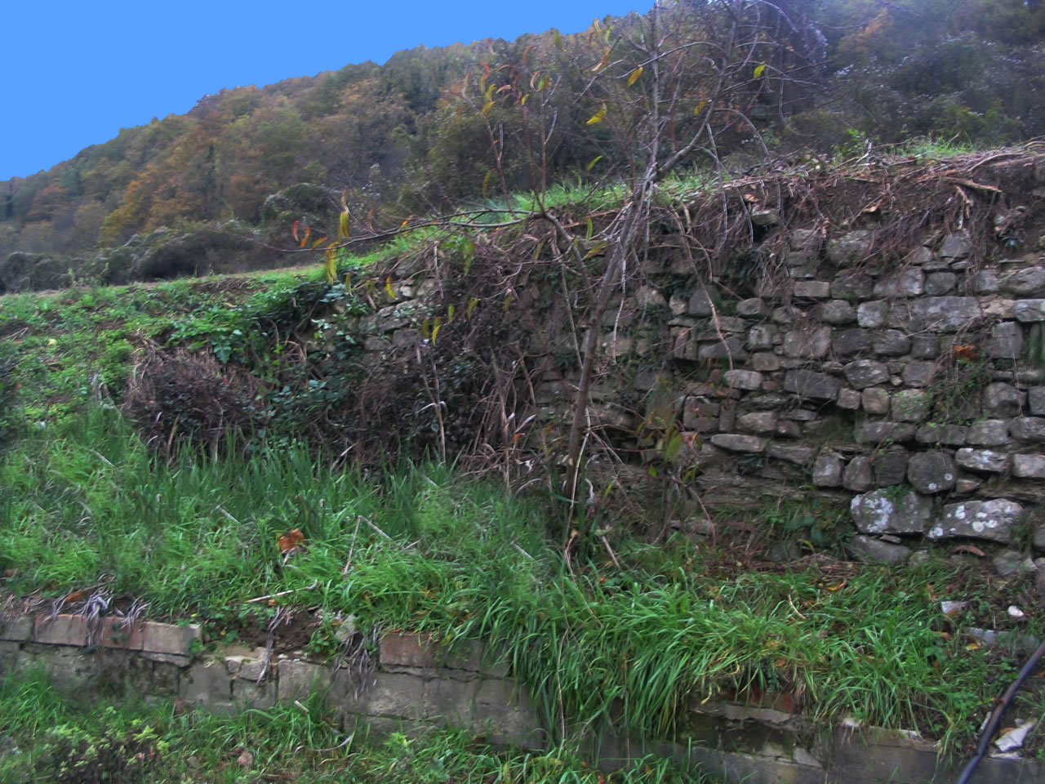
15.11
Norme di sicurezza per la caccia in battuta
Foto 15.11: Muro a secco | foto di Gaetano Riviello
Evitare tiri verso pietraie, muri a secco o legno accatastato per diminuire i rimbalzi dei proiettili che sono imprevedibili con inclinazioni particolari

Slide 13
15.12
Norme di sicurezza per la caccia in battuta
La pericolosità del tiro obliquo (rimbalzo) risulta ben maggiore con una palla sparata da un fucile a canna liscia (palla asciutta)

Slide 14
15.13
Norme di sicurezza per la caccia in battuta
La possibilità di rimbalzo (a pari angolo di tiro) è tanto più forte quanto minore è la velocità del proietto

Slide 15
15.14
Norme di sicurezza per la caccia in battuta
- Il proiettile della canna rigata viaggia a 1.000 m/s e a 70 – 80 metri conserva tutta la velocità registrata alla bocca
- La palla della canna liscia o “palla asciutta” viaggia a 400 m/s e a 70 – 80 metri perde circa un terzo della velocità

Slide 16



15.15
Norme di sicurezza per la caccia in battuta
Albero legno duro
Fai click per continuare
Posta
70 metri
Posta
Con le palle “asciutte” (canna liscia) sono possibili rimbalzi anche di 60° sparando contro alberi a legno duro con angolazione di 35°. La palla può riattraversare la linea delle poste a circa 70 m dal tiratore, ancora animata da sufficiente forza viva per uccidere una persona.

Slide 17
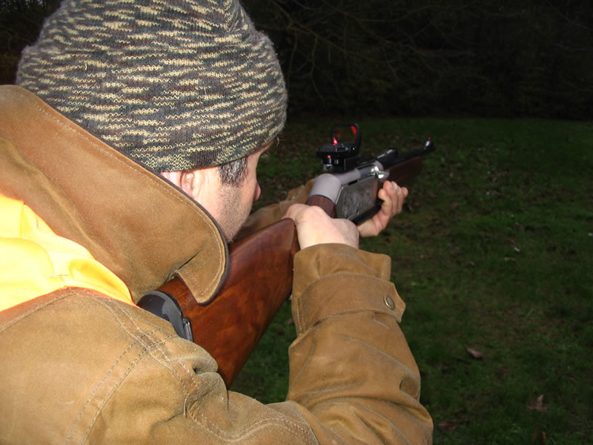
15.16
Norme di sicurezza per la caccia in battuta
Foto 15.12: Cacciatore di cinghiale con carabina | foto di Gaetano Riviello
Con angolazione di 5°, il rimbalzo è solo di 7° - 8° sparando con una canna rigata

Slide 18
15.17
Norme di sicurezza per la caccia in battuta
Il giubbetto arancione permette di intravedere attraverso i crepuscoli le altre poste ed i bracchieri
Foto 15.9: Posta | foto di Gaetano Riviello

Slide 19
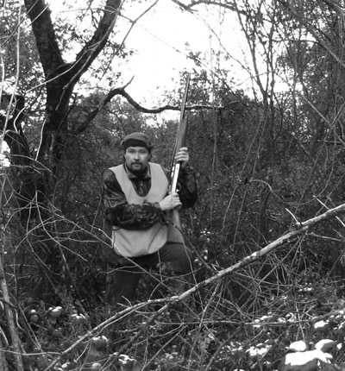
15.18
Norme di sicurezza per la caccia in battuta
Il cinghiale, come tutti i mammiferi macrosomatici, non distingue i colori pertanto il giubbetto arancione non influisce sull’ avvicinarsi del selvatico
Foto 15.9: Posta | foto di Gaetano Riviello

Slide 20
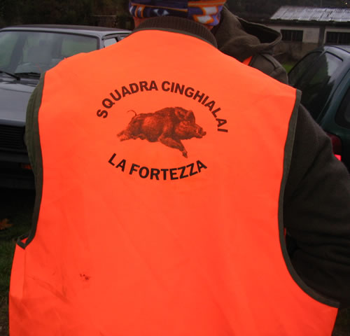
15.19
Norme di sicurezza per la caccia in battuta
Le province di Prato e Firenze, con una propria delibera, hanno reso obbligatorio il giubbetto arancione per la caccia al cinghiale
Foto 15.13: Giubbetto arancione | foto di Gaetano Riviello

Slide 21
15.20
Norme di sicurezza per la caccia in battuta
Dopo alcuni dubbi iniziali, il giubbetto arancione è stato in seguito accettato ed è entrato a far parte dell’ attrezzatura personale di ogni cacciatore di cinghiale
Foto 15.13: Giubbetto arancione | foto di Gaetano Riviello

Slide 22
15.21
Norme di sicurezza per la caccia in battuta
In caso di ferimento del cinghiale e proibito allontanarsi dalla posta per controllare l’ esito del tiro. L’ eventuale recupero sarà compito dei canai

Slide 23
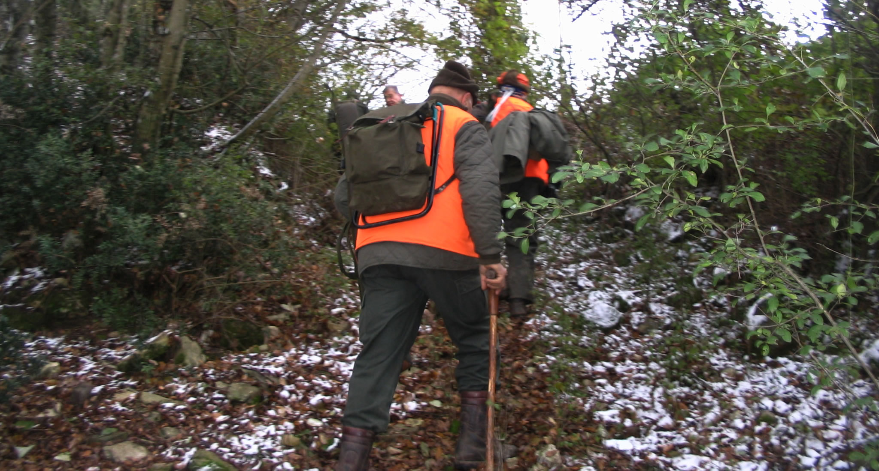
15.22
Norme di sicurezza per la caccia in battuta
Foto 15.14: Poste | foto di Gaetano Riviello
Al segnale di fine battuta, tutti i partecipanti devono scaricare l’arma e aspettare il capoposta prima di muoversi

Slide 24
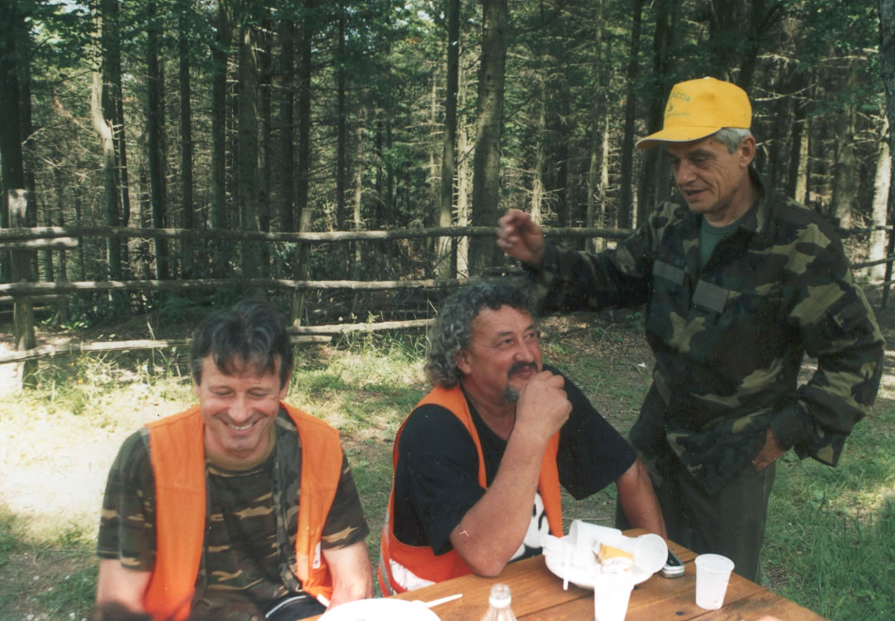
15.23
Norme di sicurezza per la caccia in battuta
Ricordarsi che ….
Foto 15.15: Gruppo di cacciatori dopo una battuta | foto di Gaetano Riviello
… la sicurezza non è mai a discapito della caccia

Slide 25
15.24
Norme di sicurezza per la caccia in battuta
Il quindicesimo modulo è terminato, premere “Esci” per chiuderlo definitivamente e ritornare a “Sommario”
Esci

